Slide 1
《软件过程与工具》 Software Process and Tools
任课教师： 范 国 祥
电 话： 0451-86418876-811(O)
13199561265(Mobile)
邮 箱： fgx@hit.edu.cn
哈工大计算学部/
国家示范性软件学院
软件工程教研室
2021. 09

Slide 2
《软件过程与工具》概论
1.1 软件的基本概念
1.1.1 什么是软件
1.1.2 软件的发展
1.2 软件工程的基本概念
1.2.1 软件工程产生的历史根源
1.2.2 软件工程的基本概念
1.2.3 软件工程的知识体系
1.3 软件工程工具
CASE工具

Slide 3
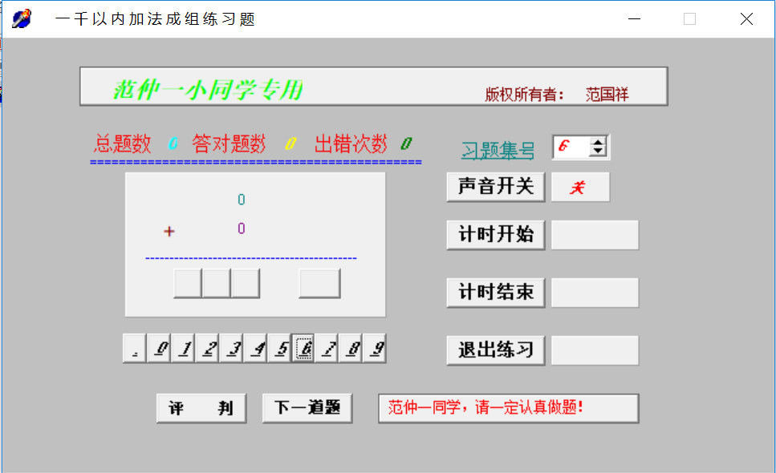
一个例子
《软件过程与工具》概论
家里小孩上小学时，老师让家长每天出30道四则运算题目给小学生做。
家长是个程序员，立马就想到写一个小程序来做这件事。 这个事情可以用很多语言或者工具来实现:
C/C++, C#, Unix Shell, Emacs, Java, Perl, Python, Delphi …
程序员用自己最擅长的工具，很短的时间就可以搞定。
Notes:
Emacs，著名的集成开发环境和文本编辑器。Emacs被公认为是最受专业程序员喜爱的代码编辑器之一，另外一个vim。
EMACS，即Editor MACroS（编辑器宏）的缩写，最初由Richard Stallman(理查德·马修·斯托曼)于1975年在MIT协同Guy Steele共同完成。这一创意的灵感来源于TECMAC和TMACS，它们是由Guy Steele、Dave Moon、Richard Greenblatt、Charles Frankston等人编写的宏文本编辑器。
自诞生以来，Emacs演化出了众多分支，其中使用最广泛的两种是：1984年由Richard Stallman发起并由他维护至今的GNU Emacs，以及1991年发起的XEmacs。XEmacs是GNU Emacs的分支，至今仍保持着相当的兼容性。
Emacs使用Emacs Lisp，这种有着极强扩展性的编程语言，从而实现了包括编程、编译乃至网络浏览等等功能的扩展。

Slide 4





《软件过程与工具》概论
一个例子
老师看了作业之后，对家长 赞许有加。别的老师闻讯，问他能否扩大影响力，编个软件给二年级到四年级都用，多了一些小小的要求:
题目避免重复
可定制（数量 / 打印方式）
可以控制下列参数:
是否有乘除法、是否有括号
数值范围、加减有无负数
除法有无余数、是否支持分数 (真分数, 假分数, …)
是否支持小数 (精确到多少位)、打印中每行的间隔可调整
小同学兴高采烈 地拿着需求回来了，跟老爸说：“老师明天就想要！”
家长：……

Slide 5


《软件过程与工具》概论
一个例子
假设家长熬夜 做出了这个软件的一个初始版本，交给老师了。
可能过几天老师又问：能否把这个程序放到学校的网站上去，再多一点点小要求：能够支持二元一次方程，能开根号，并且让所有人可以通过网页订制各种类型的四则运算作业。
家长：…… ！
给自己孩子用的：小程序
给全校学生用的：软件
放在网站上的： 服务
规模越来越大，需求越来越复杂
难度越来越大，所需的时间越来越长 出错的概率也越来越大

Slide 6
什么是“软件”？
《软件过程与工具》概论
软件(Software)：一组对象或项目所形成的一个“配置”，由程序、文档和数据等部分构成。
程序(program)：可被计算机硬件理解并执行的一组指令，提供期望的功能和性能
数据(data structure)：程序能正常操纵信息的数据结构
文档(document)：与程序开发、维护和使用有关的图文材料
程序(Program) = 软件(Software)?
独唱 → 小合唱 → 合唱 → 万人大合唱
| | |
简单程序 较复杂程序 软件
Notes:
程序只是软件的一部分
万人大合唱 不仅仅有个人的发挥，还要有多人的协调和一致。

Slide 7
软件的四大特征
《软件过程与工具》概论
复杂性(complexity)
软件要解决的现实问题通常很复杂，数据、状态、逻辑关系的可能组合导致了软件本身的复杂性
软件无法以“制造”的方式被生产，只能采用手工开发方式，这是一种人为、抽象化的智能活动(智力密集型)，与人的水平密切相关，人类思维的不确定性导致了开发过程的复杂性
不可见性(invisibility)
尚未完成的软件是看不见的，无法像产品一样充分呈现其结构，使得人们在沟通上面临极大的困难，难以精确的刻画和度量
易变性(changeability)
软件所应用的环境由人群、法规、硬件设备、应用领域等因素汇集而成，而这些因素皆会频繁快速的变化
一致性(conformity)
各子系统的接口必须协同一致，而随着时间和环境的演变，要维持这样的一致性通常十分困难
Notes:
学完编程课和数据结构课，大家都是编程高手了，但是给你一个具体的问题，销售系统、财务系统、生产系统能做吗？航天系统？很难有现成的解决方案
工业制造基本按照流水线、模块化构件化生产，如汽车的制造。在流水线上将大量构件组装出来即可，构件复用度很高，每年都可以快速推出多款车型；复用度越高，成本越低；
人不像机器，人是有感情的，有感情就会犯错误，受情绪和环境影响，生产力是有波动的（心情不好、朋友吵架）。而机器只要不出故障，生产力是稳定的。
易变性：财务软件，需要知道政府的各种政策

Slide 8
软件为何需要不断的变化？
《软件过程与工具》概论
“变化”是永恒的主题：
软件必须不断的变化以适应新的计算环境或新技术的发展
软件必须通过不断的功能增强以实现新的业务需求
软件必须通过扩展以与其他软件系统进行互操作
软件必须被不断的重构以使其生命周期得以延续
软件不会磨损和老化，但维护困难
Notes:
一般产品不发生变化，比如水杯等；除非是汽车改装
软件是变化的是唯一不变的，每次变更都会瞬间引起失效率上升
1.软件行业竞争激励，软件同质化很严重，一个新的技术或者想法出来后，会很快被模仿，需要新的创意。如3Q大战，腾讯是典型的模仿者，通过大量的快速模仿，资本优势挤掉竞争者。国外却不是这样的，大公司都是通过收购小公司或者入股，这样有利于发展。 现在好多了。
环境：单机 网络的 云端
2.企业业务需求也在变化，不同领导管理思路、考核方法和指标都发生变化，新领导，成本由20万到10几万，需要软件调整
3.人之间的交流，转变为计算机系统间的交互，降低成本，提高效率。 在购物网站上可以看到物流过程，不同企业间的集成和协作。
4.环境、业务、接口变化了，需要不断重构 一般的软件生命周期都是三年左右，
如果没有维护，3-5年就要淘汰，如果持续维护可以继续多年。
空调机 2002年现在一直在用。 要升级不需要
不像车，过一段时间需要更换零部件、保养
左图：开始时故障率高，中期稳定，后期磨损后故障率高
右图：不是出现故障，是环境和需求变化。维护不是像内存条坏了进行更换。
软件维护修改后，会出现新的问题和故障，不能头疼医头，脚疼医脚。模块间存在较强的耦合时，成本更高。

Slide 9
《软件过程与工具》概论
软件为何需要不断的变化？
遗留系统(Legacy system)：仍在使用中的软件系统，可满足客户需求，但很难以“优雅的”方式对其进行演变以适应新需求或新环境
据统计：60%的软件维护费用用于向遗留系统增加新功能，17%用来修正遗留系统中的bug

Slide 10
《软件过程与工具》概论
软件为何无法被“制造”？
土木工程师：
当一个土木工程师去修建一座跨河大桥来连接河两边的道路时，工程师会非常清楚的知道道路跨河的精确地理坐标位置。行驶的车辆在数年里也不会发生重大的改变。桥梁工程师只需要按照之前已经被上千次的验证过的建筑工艺把河两边的路连接到一起。
软件工程师：
对于软件系统，因为技术或业务发生了变化，在建设过程中(所有需求和设计完成后)，需求需要做重大修改的情况并不罕见。如果把这种情况放到修桥的事情上，相当于当桥的地基打好后，再把桥的搭建位置移动。
软件工程领域的很多“奇特”现象：
项目开发失败率高，需求不明确，设计不到位就开工，工期拖延；
程序员的“夜猫子”习惯；加班如家常便饭；结对编程；
持续交付；
永远改不完的bug，永远完善功能，永远要应对新的业务要求 …

Slide 11
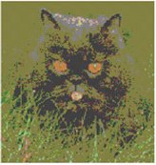
软件的特性-小幽默
《软件过程与工具》概论
Mechanical Engineering is like looking for a cat in a lighted room.
Chemical Engineering is like looking for a black cat in a dark room.
Software Engineering is like looking for a black cat in a dark room in which there is no cat.
软件的特性
不可视性与主观性
软件规模与复杂性
易变性与不确定性
精确性与模糊性
System Engineering is like looking for a black cat in a dark room in which there is no cat and some one yells, “I got it”.

Slide 12
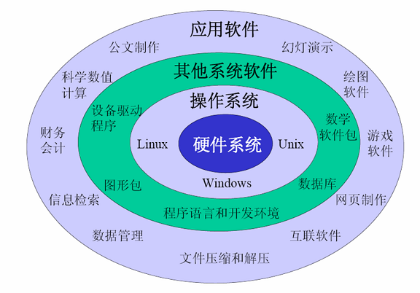
软件的分类
《软件过程与工具》概论
系统软件
操作系统
编译器
数据库/DBMS
集成开发环境(IDE)
应用软件
商业软件：面向企业/政府
个人软件：面向个人生活
工程和科学计算软件
从开发方式上：
商业软件
开源软件
从存在形式上：
嵌入式软件/单机软件/分布式软件
移动终端软件
基于Web的软件
服务形态的软件(SaaS)

Slide 13
《软件过程与工具》概论
1.1 软件的基本概念
1.1.1 什么是软件
1.1.2 软件的发展
1.2 软件工程的基本概念
1.2.1 软件工程产生的历史根源
1.2.2 软件工程的基本概念
1.2.3 软件工程的知识体系
1.3 软件工程工具
CASE工具

Slide 14
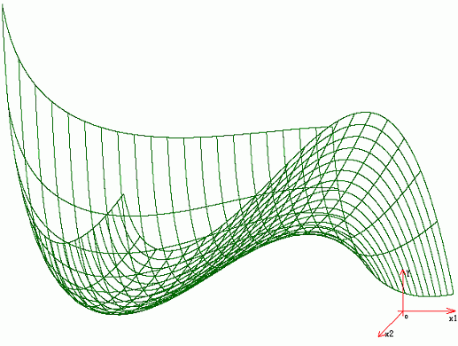
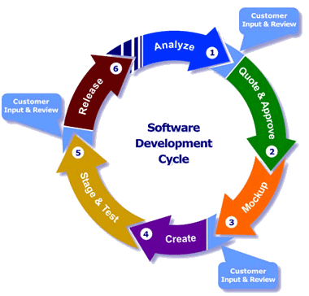
软件及其开发方式的发展
《软件过程与工具》概论
第一阶段(1950-1960年代)：
软件主要用于数值计算的需求；
程序设计被认为是一种任人发挥创造才能的活动，程序的质量完全依赖于程序员的个人才能；
软件从“简单 → 复杂”的发展，导致“软件危机”的出现
第二阶段(1970年代)：
软件开始向商务领域推广，出现了数据库、结构化编程等技术；
软件不仅是程序，还包括开发、使用、维护等文档，“软件生命周期”的概念开始形成

Slide 15
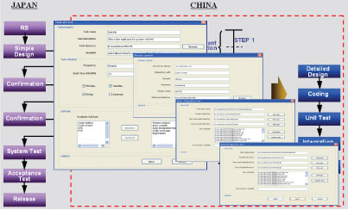
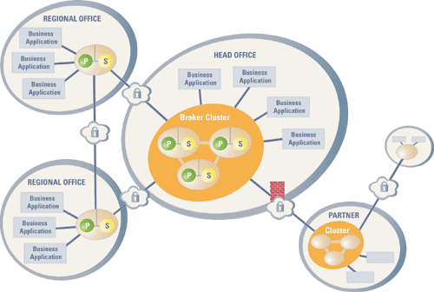
《软件过程与工具》概论
软件及其开发方式的发展
第三阶段(1980年代)：
软件系统的规模、复杂度进一步扩大；
开始关注对软件开发过程的管理及工程性的开发；
出现了CASE工具；
开始关注软件的质量度量和管理；
面向对象思想OO开始出现
第四阶段(1990年代)：
Internet和Web→分布式、异构环境下的软件；
软件复用成为关注点；
软件生命周期的每一个阶段都发展出详细的方法论；
分布式计算、网格技术

Slide 16
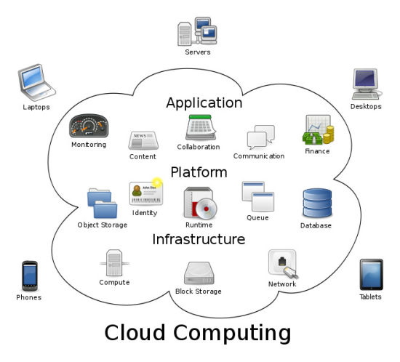

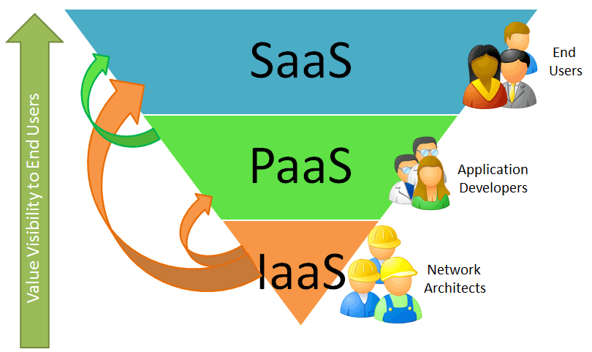
《软件过程与工具》概论
软件及其开发方式的发展
第五阶段(2000年代-至今)：
软件的服务化、系统互操作的需求
基于云计算平台的软件体系结构、模型驱动的开发方法MDA、敏捷软件开发方法、软件集成开发环境及工具
面向服务的体系架构SOA方法
基于互联网与云计算的软件开发方法
普适计算、移动计算
Notes:
SaaS – 软件即服务 PaaS– 平台即服务 IaaS – 基础设施即服务
Tablets – 平板电脑

Slide 17
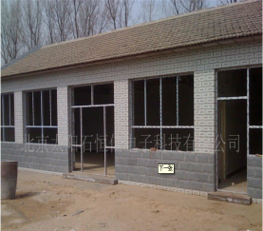
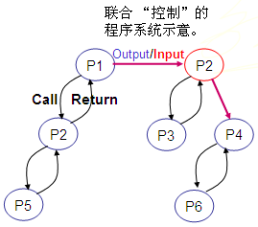
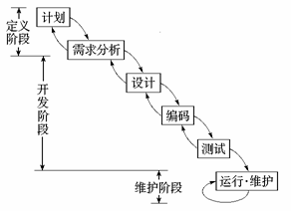
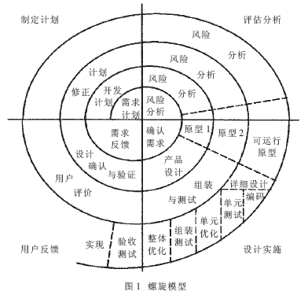
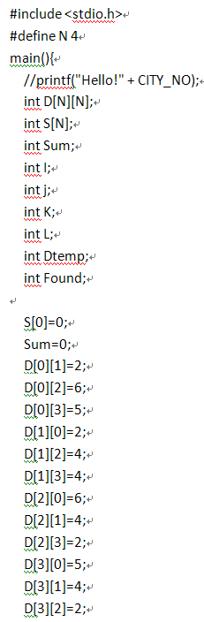
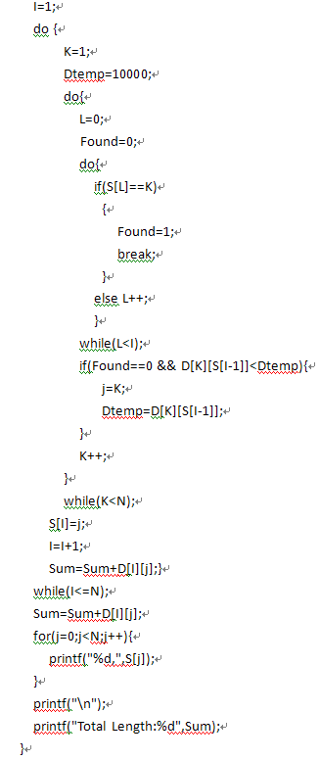
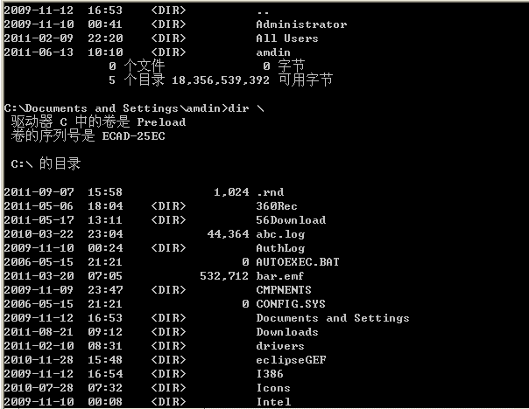
《软件过程与工具》概论
软件及其开发方式的发展
1960’s-70’s年代: 结构化方法
简单的平房
方法：结构化程序设计方法、瀑布模型、螺旋模型等
编程语言：Fortran语言、Pascal语言、C语言
结构化方法好比建平房或用建平房的技术建造复杂建筑
主函数()
瀑布模型
算法（的实现）
数据结构与数据
函数()
系统 = 算法 + 数据结构 (1960’s)
系统 = 子程序/函数 + 函数调用 (1980’s )
函数()
螺旋模型

Slide 18
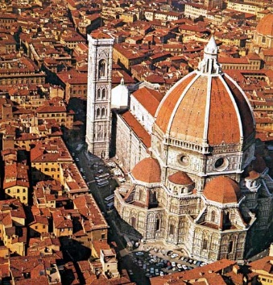
《软件过程与工具》概论
软件及其开发方式的发展
1980’s年代：面向对象的方法
复杂的特色建筑
方法：面向对象方法、面向对象模型及建模工具等
编程语言：C++(83)、 Java(95)、Visual 系列语言(90)等
面向对象方法好比建高楼，可以更方便地构建复杂建筑
对象(类)
对象(类)
函数
函数
函数
函数
消息
数据库
管理系统
数据
数据
函数
函数
Database
对象
消息
数据
对象 = 函数 + 数据
系统 = 对象 + 消息 (1980’s )

Slide 19

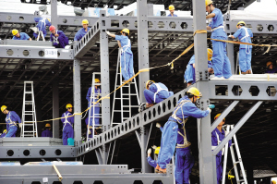
《软件过程与工具》概论
软件及其开发方式的发展
1990’s年代: 构件化方法
现代化复杂的高楼
方法：软构件方法、Web Services、软件复用方法等
编程语言：Visual系列语言、Windows操作系统等
构件化方法好比堆积木、造预制件等，可以批量地、快速地
构建更为复杂的建筑
构件
ODBC开放数据库互连
数据库
管理系统
函数
函数
函数
函数
构件的接口
消息
对象
数据
数据
数据库
管理系统
DataBase
对象
函数
函数
对象
消息
DataBase
数据
构件 = 对象 + 消息 or 构件 = 实体 + 接口
系统 = 构件 + 连接件 (1990’s )

Slide 20

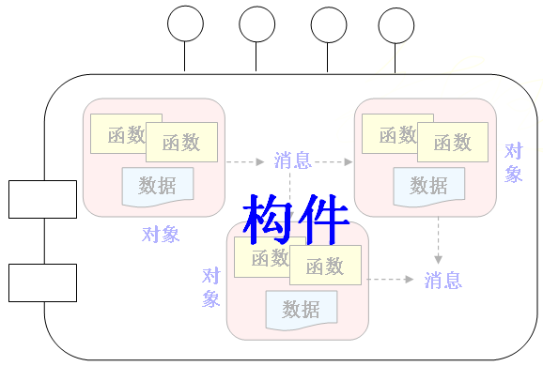
《软件过程与工具》概论
软件及其开发方式的发展
城镇与城市的构建
2000’s年代: 面向服务的体系结构SOA 方法 ➔
基于Internet与云计算的软件开发方法
服务1(需求)
服务总线ESB: 控制并切换<服务1(需求)>是调用构件A的服务1，还是构件B的服务1
服务1
服务m
服务1
服务n
系统 = 服务 + 服务总线 (2000’s)
服务 = 构件的公共标准接口
A
B
系统 = 构件 + 连接件 (1990’s )
系统 = 对象 + 消息 (1980’s )

Slide 21
《软件过程与工具》概论
软件开发技术的发展过程
1950-1960年代： 软件 = 程序(Program) 面向过程的软件 = 算法(Algorithm) + 数据结构(Data Structure)
1970年代： 软件 = 程序(Program) + 文档(Document) 软件 = 程序(Program) + 文档(Document) + 数据(Data)
1980-1990年代： 面向对象的软件 = 对象(Object) + 消息(Message)
1990年代-至今： 面向构件的软件 = 构件(Component) + 框架(Framework) 面向服务的软件 = 服务(Service) + 消息(Message) + 总线(Bus)

Slide 22
《软件过程与工具》概论
从另一个角度看软件产业的发展
阶段1：企业定制独立的程序(Independent Programming Service)
阶段2：早期的小众的软件产品(Software Product)
阶段3：企业解决方案(Enterprise Solution)
阶段4：支持大众应用的软件包(Packaged Software for the Mass)
阶段5：网络软件与服务(Internet-Based Software and Service)
Notes:
http://www.360doc.com/content/11/0112/22/5167776_86098630.shtml
COTS即Commercial-off-the-shelf翻译为“商用现成品或技术”或者“商用货架产品”，指可以采购到的具有开放式标准定义的接口的软件或硬件产品。
1.多为大硬件公司下的某部门，IBM，没有专门软件公司
2.计算机开始重复销售，软件可重用
3.SAP、oracle
4.windows,office
5.以服务形式提供

Slide 23









《软件过程与工具》概论
软件产业的发展线索
面向商业的软件@PC&Server
科学计算软件@Mainframe（大型主机）
服务化软件@Internet
面向个人的软件@PC
Social, Local, Mobile(SoLoMo)@Internet
Notes:
SOLOMO模式是指结合社会化Social、本地化Local、移动化Mobile的新型市场营销模式，也叫索罗门模式

Slide 24
《软件过程与工具》概论
1.1 软件的基本概念
1.1.1 什么是软件
1.1.2 软件的发展
1.2 软件工程的基本概念
1.2.1 软件工程产生的历史根源
1.2.2 软件工程的基本概念
1.2.3 软件工程的知识体系
1.3 软件工程工具
CASE工具

Slide 25
《软件过程与工具》概论
软件开发失败的例子
1996年6月，阿丽亚娜5号火箭发射失败，内部计算机在发射40秒后失灵，导致它胡乱转向而偏离了航向，自我破坏机构随即将其炸成碎片。
原因：Ariane 4的代码被复用到Ariane 5上，但后者引擎更快，导致了一个将64位浮点数转化为16位有符号整数的计算错误：后者系统中的64位浮点数要大于前者，从而导致溢出，使计算机停止工作。相应的备份机随后也停机。
阅读：历史上最糟糕的软件bug
http://www.wired.com/software/coolapps/news/2005/11/69355

Slide 26
《软件过程与工具》概论
软件开发失败的例子
1963-66年，IBM开发OS/360操作系统，投资几千万美元，工作量5000多人年，拖延几年才交付使用，而且每年要发现近100个错误
这个项目的负责人F. Brooks事后总结了他在组织开发过程中的沉痛教训时说：
正像一只逃亡的野兽落到泥潭中做垂死的挣扎，越是挣扎，陷得越深，最后无法逃脱灭顶的灾难
程序设计工作正像这样一个泥潭，一批批程序员被迫在泥潭中拼命挣扎，谁也没有料到竟会陷入这样的困境
《人月神话》
我来到软件公司上班后，发现公司以前同事写的程序真是垃圾，根本无法维护。我要推翻重写！
后来一个老员工笑着告诉我，我们现在看到的程序，就是去年的新员工愤怒地推翻重写之后的结果，大家反映还没有以前的版本好用呢～
—— From《现代软件工程讲义 》
Notes:
人月神话、没有银弹、变化永恒、沟通协作

Slide 27


《软件过程与工具》概论
No Silver Bullet（没有银弹） by F. Brooks
复杂的软件工程问题无法靠简单的答案来解决!
所有的软件研发都包括了essential task和accidental task
软件项目平常看似单纯而率直，但很可能一转眼就变成一只时程延误、预算超支、产品充满瑕疵的怪兽
人们渴望有一种银弹(silver bullet)，能够有效解决软件研发中的两大困难：
软件本身在概念建构上具有先天的困难，即如何从抽象性问题发展出具体概念上的解决方案
将概念构思施行于计算机上所遭遇到的困难
Notes:
Essential task – 基本任务 accidental task - 偶然任务、次要任务
在欧洲中世纪的传说中，有一种叫“人狼”的妖怪，就是人面狼身。它们会讲人话，专在月圆之夜去袭击人类。而且传说中对“人狼”用一般的枪弹是不起作用的，普通子弹都伤不到也打不死它，只有一种用银子作成的特殊子弹才能把它杀死。Brooks在他最著名的随笔文章《No Silver Bullet》里引用了这个典故 ，说明在软件开发过程里是没有万能的终杀性武器的，只有各种方法综合运用，才是解决之道。而各种声称如何如何神奇的理论或方法，都不是能杀死“软件危机”这头人狼的银弹。他当时大胆声称并预言方法学家们10年之内绝找不到什么极好的的神奇银弹。

Slide 28
《软件过程与工具》概论
关于“No Silver Bullet”的系列学术争论
Brooks的初始论文：“没有银弹”
Brooks, “No silver bullet — essence and accidents of software engineering,” Computer 20, 4 (April, 1987), pp. 10-19. 《人月神话》第16章
Cox的反驳：“银弹存在”
Cox, "There Is a Silver Bullet", Byte (October, 1990), pp. 209-218. http://www.drdobbs.com/there-is-a-silver-bullet/184407534/
Harel的细致分析：“紧咬银弹”
Harel, D.,“Biting the silver bullet: Toward a brighter future for system development,”Computer (January, 1992), pp.8-20. http://www.inf.ed.ac.uk/teaching/courses/seoc/2005_2006/resources/bullet10.pdf
Brooks继续发表观点：
Brooks, "No Silver Bullet" Refired, 1995. 《人月神话》第17章
Cox继续阐述：
Cox, "No Silver Bullet" Revisited, American Programmer Journal. November, 1995. http://virtualschool.edu/cox/pub/NoSilverBulletRevisted/.

Slide 29

《软件过程与工具》概论
软件危机
软件危机(Software Crisis)：计算机软件的开发和维护过程所遇到的一系列严重问题；
软件危机的表现：
对软件开发成本和进度的估算很不准确，甚至严重拖期和超出预算
无法满足用户需求，导致用户很不满意
质量很不可靠，经常失效
难以更改、调试和增强
没有适当的文档
软件成本严重上升
软件开发生产率跟不上计算机应用迅速发展的趋势
Notes:
1.各类工具越来越先进，编程效率也成倍提升，可是开发时间并没有得到成倍的提升，为什么？
2.成本有所降低，但是总成本仍然很高
3.通过各种方法进行测试和检查bug，但仍会有错误。新软件出现后不久，就会出现很多的补丁包，不少用户都是等sp1补丁打完后再考虑升级；能否像工业产品一样杜绝问题。
4.开发完之后，仍然需要大量的维护费用。“软件交付给用户之后，只是噩梦的开始”
种种问题显示了业界对软件及软件开发方式的关注，这种关注促使了业界对软件工程实践方法的采纳

Slide 30
《软件过程与工具》概论
先看统计数字：混乱的软件开发
Notes:
Standish Group：美国一个公司，专门从事跟踪IT项目成功或失败的权威机构
overrun英[ˈəʊvərʌn , ˌəʊvəˈrʌn]美[ˈoʊvərʌn , ˌoʊvəˈrʌn]v.横行; 泛滥; 肆虐; 多用(时间、钱财等); 超时;n.泛滥成灾; 超过限度
budget英[ˈbʌdʒɪt]美[ˈbʌdʒɪt]n.预算; 政府的年度预算;v.谨慎花钱; 把…编入预算;adj.价格低廉的; 花钱少的

Slide 31
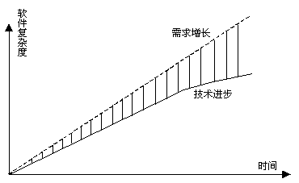
《软件过程与工具》概论
为何出现这种情况？
客观上：
随着软件规模的扩大软件产品开发的复杂度和难度随软件规模呈指数级别增长，传统的软件开发方法已经不可用了
主观上：软件开发人员缺乏工程性的、系统性的方法论
程序员具有编程的能力，但对软件开发这一过程性较强的任务却缺乏足够的工程化思维
对软件开发的一些认识的误区：软件神话(Software myths)
没有将“软件产品研发”与“程序编码”区分清楚
忽视需求分析、轻视软件维护
Notes:
简单软件，画几个流程图和ER图就可以搞定；复杂软件则不行了。

Slide 32
《软件过程与工具》概论
软件通常是按这样的方式构造出来的

Slide 33
《软件过程与工具》概论
软件神话
软件神话(software myths)： 关于软件及其开发过程被人盲目相信的一些说法
影响到几乎所有的角色：管理者、顾客、其他非技术性的角色、具体的技术人员
看起来是事实的合理描述(有时的确包含真实的成分)、符合直觉，并经常被拿来做宣传
实际上误导了管理者和技术人员对软件开发的态度，从而引发了严重的问题
经典书籍《人月神话》
Notes:
“人月神话”，IBM360的设计者。一个很电影化的名字，不是人和月亮的神话，是每个月多少人工。
书里面讲述了很多的故事，2个人需要2个月，4个人是否1个月？
对行业不理解，在建筑行业和制造业上可行，但是在软件行业不可行；顾客不理解，甚至软件公司的管理者也是一样。

Slide 34
《软件过程与工具》概论
软件神话的几个例子
客户神话：
有了对项目目标的大概了解，便足以开始编写程序，我们可以在之后的开发过程中逐步补充新的需求
如果我将一个软件外包给一家软件公司，我可以完全放手不管
软件公司的管理者：
我们已经有了一本写满软件开发标准和规程的“宝典”，它无所不包，囊括了我们可能遇到的任何问题
如果我们未能按时完成计划，我们可以通过增加程序员人数而赶上进度
只要我们使用了最先进的软件开发语言、开发工具和开发环境，我们的软件项目将会一帆风顺
开发者：
客户对他们的需求非常了解，他们要什么我就做什么好了
当我完成程序并将其交付使用之后，我的任务便结束了
直到程序开始运行，才能评估其质量的好坏
对一个成功的软件项目，可执行程序是唯一可交付的成果
软件工程将导致我们产生大量的无用文档，并因此降低工作效率
Notes:
客户神话：
1.模糊的需求会带来灾难。需要不断地沟通。
2.关键点在于引入变化的时间点，早期影响小，后期影响巨大。
1.能否像开车一样，只要遵守交通规则就不会出现问题.宝典是否全面？是否被真正采用？是否可以适应不同的环境?
2.加了人，反而拖期的更加厉害。老人需要牺牲时间来进行培训。
从业者：
1.客户对问题的理解不会很全面，只是片面的，如果完全按照用户的做，会很难完成；
2.交付完成后，噩梦刚刚开始，大量维护，bug调整，需求不断变化
3.将客户屏蔽在开发之外，失败概率非常高，应让用户参与到开发中，加强他们的关注
4.人不可能总跟随一个软件，便于后期升级维护
5.项目验收时需要大量的文档，单人开发还好一些；多人时，文档很重要。例如：两人合作，没有文档，调试时出现问题，责任如何确定和划分？同客户间更是如此。文档有助于思考和细化，特别是初学者。

Slide 35
“软件工程”的提出
计算机应用发展
软件数量多规模大
软件成本高质量低
个体化软件开发方法
软件维护困难
软件危机
软件工程

Slide 36
《软件过程与工具》概论
1.1 软件的基本概念
1.1.1 什么是软件
1.1.2 软件的发展
1.2 软件工程的基本概念
1.2.1 软件工程产生的历史根源
1.2.2 软件工程的基本概念
1.2.3 软件工程的知识体系
1.3 软件工程工具
CASE工具

Slide 37
《软件过程与工具》概论
“软件工程”术语的产生
1968年NATO的科学委员会在德国召开的一次计算机软件国际会议上，对软件开发的方法、 技术进行了广泛的讨论，首次提出了“软件工程”的概念：
软件工程是为了经济地获得能够在实际机器上高效运行的可靠软件而建立和使用的一系列工程化原则
(IEEE) 软件工程：
将系统性的、规范化的、可定量的方法应用于软件的开发、运行和维护，即将工程化应用到软件上
(国务院学位委员会)软件工程：
应用计算机科学理论和技术以及工程管理原则和方法，按预算和进度实现满足用户要求的软件产品的定义、开发、发布和维护的工程，或以其为研究对象的学科
Notes:
NATO – 北约，北大西洋公约组织
IEEE -电气和电子工程师协会

Slide 38
《软件过程与工具》概论
什么是“软件工程”？
软件工程：用来开发、管理和维护软件产品的理论、方法和工具 (I. Sommerville)
软件工程：开发高质量软件的生产过程，力争按期交付、不超过预 算成本、尽可能的满足用户需求(S.R. Schach)
软件工程：将科学知识实际应用于计算机程序及其开发、操作和维 护相关的文档的设计与构造过程(B.W. Boehm)
软件工程：技术与管理型的方法，以在预定时间与成本约束条件下 系统化的生产、开发、维护和修改软件产品 (R. Fairley)
软件工程：将相关工具与技术系统化的应用于软件开发的过程当中 (S. Conger)
软件工程：设计与开发高质量的软件系统的技术(S.L. Pfleeger)

Slide 39
《软件过程与工具》概论
什么是“软件工程”？
软件工程重要的不是技术而是如何开发软件项目的思想
软件工程是一种建模活动
软件工程是一种解决问题的活动
软件工程是一种知识获取的活动
软件工程是一种受软件工程原理指导的活动
Notes:
参见《面向对象软件工程-使用UML、模式与Java》 第3页
重要的是思想，而不是工具。工具千变万化，层出不穷，思想是稳定的。
是一系列活动，
建模
解决问题
知识获取
借鉴他人的成功经验
念一段话来说明上述内容

Slide 40
《软件过程与工具》概论
归纳起来“软件工程”是…
范围：
软件开发过程(分析、设计、实现、测试、运行、维护)
软件开发中应遵循的原则和管理技术
软件开发中所采用的技术和工具
目标：
高质量
按时交付
控制成本
满足用户需求
工具
工具
方法
过程
质量
Notes:
1.
2.管理经验 管理来源于实践；软件工程中有很多的原则，但是没有定理。
3.各类方法和工具。
按时交付
控制成本：软件是商业行为，一定要控制成本，才能挣到钱。是企业行为，不是政府行为，政府也不是无底洞的投入
满足用户需求：一定要满足用户的需求，基本.干活不由东累死也无功

Slide 41
《软件过程与工具》概论
1.1 软件的基本概念
1.1.1 什么是软件
1.1.2 软件的发展
1.2 软件工程的基本概念
1.2.1 软件工程产生的历史根源
1.2.2 软件工程的基本概念
1.2.3 软件工程的知识体系
1.3 软件工程工具
CASE工具

Slide 42
《软件过程与工具》概论
软件工程的范畴
软件开发方法学(方法)
软件工具(工具)
软件开发技术
软件过程(过程)
软件工程环境(工具)
软件工程学
软件管理学(过程、质量)
软件工程管理
软件经济学(过程、质量)
软件度量学(过程、质量)
Notes:
我们学院现在有三个国家一级学科，计算机科学与技术，软件工程，网络与信息安全
同学们考研的时候要注意： 三个一级学科，计算机科学与技术和软件工程； 计算机科学与技术下面分为两种： 工学硕士和工程硕士；

Slide 43
《软件过程与工具》概论
(1) 软件开发方法学
软件开发方法：
“如何做”，How to do
使用预先定义好的一组模型表示方法、良好的设计技术与原则、质量保证标准等方面来组织软件开发的过程
分类
结构化开发方法(Structured Analysis and Design Technique, SADT)
面向对象开发方法(Object Oriented Analysis and Design, OOAD)
基于UML的OOAD

Slide 44
《软件过程与工具》概论
(1) 软件开发方法学
传统软件工程
以结构化程序设计为基础
程序=数据结构+算法
自顶向下：结构化需求分析 → 结构化设计(概要设计、详细设计) → 面向过程的编码 → 测试
面向对象软件工程
以面向对象程序设计为基础
程序 = 对象 + 消息
软件分析与对象抽取 → 对象详细设计 → 面向对象的编码 → 面向对象的测试

Slide 45
《软件过程与工具》概论
传统软件工程方法：结构化方法
问题域
自然语言
需求分析
分析与设计的鸿沟
概要设计
详细设计
传统的
编程语言
编码
测试
计算机

Slide 46
《软件过程与工具》概论
面向对象方法
问题域
自然语言
面向对象分析
面向对象设计
面向对象的
编程语言
面向对象编程
面向对象测试
计算机

Slide 47
《软件过程与工具》概论
(2) 软件工具与软件工程环境
工具：自动或半自动的软件支撑环境，辅助软件开发任务的完成，提高开发效率和软件质量、降低开发成本
项目管理工具
需求管理工具
设计建模工具
编程与调试工具
测试与维护工具
多个工具集成在一起，形成了软件工程开发环境CASE (Computer Aided Software Engineering)，全面支持软件开发的全过程
Notes:
Computer Aided Software Engineering计算机辅助软件工程

Slide 48
《软件过程与工具》概论
计算机辅助软件工程CASE

Slide 49
《软件过程与工具》概论
(3) 软件过程
软件工程的过程：
管理和控制产品质量的关键
由一系列活动与步骤组成，如需求分析与设计、开发、验证与测试、演化与维护等
定义了技术方法的采用、工程产品(模型、文档、数据、报告、表格等)的产生、里程碑的建立、质量的保证和变更的管理
将人员、技术、组织与管理有机的结合在一起，实现在规定的时间和预算内开发高质量软件的目标

Slide 50
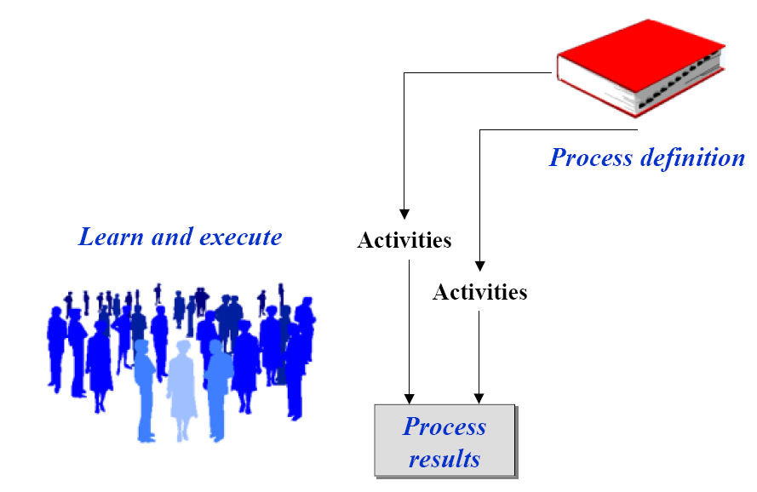
《软件过程与工具》概论
(3) 软件过程

Slide 51
《软件过程与工具》概论
(4) 软件工程管理
目的
为了按照进度和预算完成软件开发计划
内容
成本估算
进度安排
人员组织
质量保证
…

Slide 52
《软件过程与工具》概论
(5) 软件质量特性
软件质量：
软件产品与需求相一致的程度，由一系列质量特性来描述
并不完全取决于开发人员自身，通常与客户、用户、维护人员等提出的要求密切相关

Slide 53
《软件过程与工具》概论
(5) 软件质量特性
软件有 “bug”(缺陷)，软件团队的很多人都整天和 bug 打交道，bug 的多少可以直接衡量一个软件的开发效率、用户满意度、可靠性、可维护性
软件开发效率 – 开发过程中bug 太多了，导致软件无法按时交付
用户满意度 – 用户使用时报告很多bug， 纷纷表示对生活影响很大
可靠性 – 这个软件经常会崩溃，这个操作系统会死机
可维护性 – 这个软件太难维护了，按下葫芦起了瓢，修复了一个问题, 另一个问题又出来了。 也没有足够的文档，维护人员纷纷表示要把原作者找出来打一顿
Bug=软件的行为和用户的期望值不一样
微软的观点： 完美的软件在世界上是不存在的， 软件工程的一个重要任务就是 要决定一个软件在什么时候能“足够好”，没有严重“bug”， 就可以发布！
Notes:
软件质量特性的一个直观因素就是bug数量

Slide 54
《软件过程与工具》概论
软件工程知识体系SWEBOK
IEEE CS 软件工程专业知识体系SWEBOK，软件工程知识体系(Software Engineering Body of Knowledge, SWEBOK)
美国电子电气工程师学会IEEE CS与美国计算机联合会ACM成立了软件工程协调委员会， 于1994年开始研究软件工程知识体系（SWEBOK）；历经草人阶段、石人阶段和铁人阶段；IEEE CS于2001、2004年先后发布SWEBOK 1.0、2.0版。2014年3月，IEEE CS正式发布SWEBOK 3.0版，成为软件工程知识体系的样板
为软件工程学科定义清晰的边界
描述软件工程学科的内容、特征，以及与其他相关学科的关系
为软件工程课程计划的开发和职业资格认证提供依据
最新版本由IEEE‐CS于2014年发布
Notes:
54

Slide 55
《软件过程与工具》概论
问题求解技巧
抽象化
程序设计基础
编程语言基础
调试工具和技巧
数据结构和数据表示
算法及其复杂性
系统的基本概念
计算机组织
编译器基础
操作系统基础
数据库基础和数据管理
网络通信基础
并行和分布式计算
基本用户的人因素
基础开发人员的人因素
安全软件开发与维护
软件工程知识体系SWEBOK
软件工程知识体系（SWEBOK V3.0）
集合、关系与函数
基本逻辑
证明技巧
图与树
离散概率
有限状态机
语法
数值精度
准确度和误差
数论
代数结构
软件需求
软件测试
软件工程
管理
软件质量
实证方法和试验技术
统计分析
测量
工程设计
建模、仿真和原型
标准
根本原因分析
模型化/建模
模型分类
模型分析
软件工程方法
软件测试基础
软件测试级别
软件测试技术
软件测试度量
软件测试过程和软件测试工具
软件工程经济学基础
生命周期经济学
风险与不确定性
经济分析方法
实际的考虑
软件需求基础
需求过程
需求捕获
需求分析
需求定义
需求验证
实际考虑
软件需求工具
软件设计基础
软件设计关键问题
软件结构与体系结构
用户界面设计
软件设计质量分析与评价
软件设计标注
软件设计策略与方法
软件设计工具
软件质量基础
软件质量管理过程
实际注意事项/需要考虑的条件
软件质量工具
软件设计
软件过程定义
软件生命周期
软件过程的评估和改进
软件度量
软件工程过程工具
软件配置管理过程的管理
软件配置标识
软件配置控制
软件配置状态簿记
软件配置状态审计
软件发布管理与交付
软件维护
软件工程
模型与方法
软件工程
经济学
软件维护基础
软件维护关键问题
软件维护过程
软件维护技术
软件维护工具
初始化与范围定义
软件项目规划
软件项目执行
审查和评估
软件项目结束
软件工程测量
软件工程管理工具
软件构造基础
管理软件构造
实际考虑
构造技术和软件构造工具
软件构造
软件配置
管理
职业技能
团队动力和心理学
沟通技巧
软件工程
过程
软件工程
职业实践
计算基础
工程基础
数学基础
Notes:
55

Slide 56
《软件过程与工具》概论
软件工程知识体系：C-SWEBOK（中国软件工程教指委）
互联网计算
信息系统与数据处理
金融与电子商务
信息安全与安全软件
嵌入式系统与工业过程控制
电信与移动通信
科学计算
多媒体
游戏和娱乐系统
地理信息系统与3S系统
语言信息处理
其他行业软件应用
软件工程知识体系（C-SWEBOK）
软件需求
软件构建
软件维护
软件工程
管理
软件工程
过程
软件工程
经济学
软件工程
典型应用
软件设计
软件测试
软件配置
管理
软件工程
模型与方法
软件质量
软件服务
工程
软件工程
职业实践
服务体系结构与设计
软件服务使能技术
服务业务分析
服务管理
服务应用实践
职业技能
团队动力和心理学
沟通技巧
企业软件开发与管理实践
软件生命周期项目开发实践
计算基础
工程基础
数学基础
Notes:
56

Slide 57
《软件过程与工具》概论
1.1 软件的基本概念
1.1.1 什么是软件
1.1.2 软件的发展
1.2 软件工程的基本概念
1.2.1 软件工程产生的历史根源
1.2.2 软件工程的基本概念
1.2.3 软件工程的知识体系
1.3 软件工程工具
CASE工具

Slide 58
《软件过程与工具》概论
CASE工具（Computer Aided Software Engineering）
计算机辅助系统工程工具 - CASE
制图、建模工具： Rational Rose / Microsoft Visio / StarUML
原型制作工具：Balsamiq Mockups / ExtJS / jQuery / EasyUI /墨刀
集成开发环境：Visual Studio.NET / Eclipse
数据库设计工具：PowerDesigner / ERWin
代码生成工具：Rational Rose（含）
项目管理工具 - Microsoft Project
Notes:
58

Slide 59
《软件过程与工具》概论
小结：软件工程的知识与技术范畴
Notes:
左侧为学习曲线；右侧为实现曲线
SADT/OOP：结构化分析设计技术/面向对象编程
NFP：非功能属性
GUI：图形化用户界面

